Slide 1
Сабақтың тақырыбы:
Ы. Алтынсарин. «Қыпшақ Сейітқұл»

Slide 2
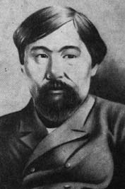

Slide 3
Сабақтың мақсаты:
Ыбырай Алтынсариннің «Қыпшақ Сейітқұл» әңгімесінің мазмұнын меңгерту, тақырыбы мен идеясын ашу;

Slide 4
Сабақтың міндеттері:
1.Білімділік: әңгімені оқып, мазмұнын талдап, ашу;
2.Дамытушылық: оқушыларды өзінше ой түюге баулу, олардың танымдық түсінігін, тіл байлығын дамытып, сөйлеу, жазу шеберліктерін арттыру;
3.Тәрбиелік: оқушыларды еңбекті сүюге, жігерлі, төзімді болуға, еңбек адамдарын құрметтеуге тәрбиелеп, «адал еңбек мұратқа жеткізеді» деген ой қорыту;

Slide 5
Ыбырай Алтынсарин
Ыбырай Алтынсарин (1841-1889)
Қазақтың әйгілі ағартушысы, талантты ақын, балалар жазушысы
“Қазақ хрестоматиясы” 1879
Мұғалімдер дайындайтын училищелер ашты
Қазақ балалары үшін мектептер ашты
Өлеңдері: “Кел, балалар , оқылық”, “Өзен”, “Ананың сүюі”, “Өнер, білім бар жұрттар”т.б.
Әңгімелері: “Қыпшақ Сейітқұл”, “Бай баласы мен жарлы баласы”, “Әке мен бала”т.б.
Ыбырай өлеңдері мен әңгімелері балаларды өнерлі, білімді болуға, еңбекті сүюге тәрбиелейді.

Slide 6
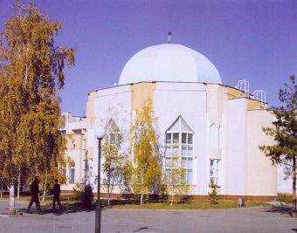

Slide 7
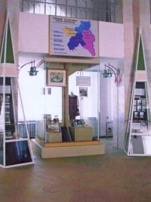

Slide 8
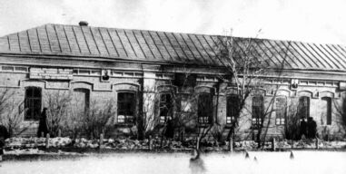

Slide 9
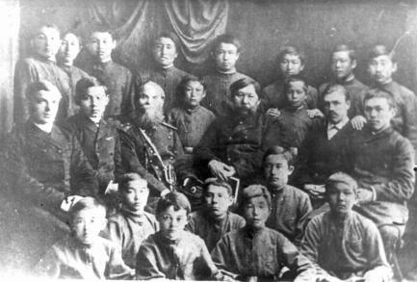

Slide 10
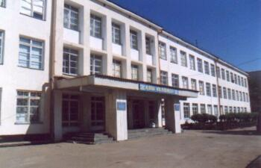

Slide 11
Ыбырайдың әңгімелері:
“Әке мен бала”
Аз жұмысты қиынсысаң, көп жұмысқа тап боларсың:азға қанағат ете білмесең, көптен құр қаларсың.

Slide 12
“Бай баласы мен жарлы баласы”
Жігерлі, төзімді болу керек.
Еңбек – адамды шыңдайды, өмірге үйретеді.

Slide 13
Сабақтың тақырыбы:
Ы. Алтынсарин. «Қыпшақ Сейітқұл»

Slide 14
Сөздік жұмысы
Кезіп жүріп – аралап жүріп
Жер жырту – обрабатывать, пахать землю
Мал етті – меняли на скот
Шығыр салды –
Жарлы -жақыбайлар – бедняки
Таянды – достигло
Адал бейнет – честный труд
Табан ет – физический труд
Маңдай терімен – потом
Бір ауызға қарап бекінген халық – живший в согласии народ
Жәрмеңке реушті – подобно ярмарке
Жабағы –
Табар – искаженное от «товар»

Slide 15
Жоспар
1.Сейітқұлдың ойы;
2.Қабырға өзені бойына қоныстануы;
3.Егін егуі;
4.Артық астықты малға айырбастауы;
5.Сейітқұл елінің 450 үйге жетуі;
6.Қауіпсіздік шаралары;
7.Базар ашуы;
8.Сейітқұл жұртының бай болуы.

Slide 16
Әңгіменің идеясы:
Адал еңбек -
мұратқа жеткізеді

Slide 17
Деңгейлік тапсырмалар
І- деңгей Әңгіме мазмұнын қалай меңгердің?
Әңгіменің тақырыбы | Әңгіменің негізгі кейіпкері | Әңгіменің негізгі ойы (идеясы) | Әңгіме мазмұнына сәйкес мақал-мәтелдерді жаз | Әңгімені әрі қарай жалғастыр

Slide 18
Деңгейлік тапсырмалар
ІІ- деңгей Әңгіме мазмұнын қалай меңгердің?
Әңгіменің тақырыбы | Әңгіменің негізгі кейіпкері | Әңгіменің негізгі ойы (идеясы) | Әңгіме мазмұнына сәйкес мақал-мәтелдерді жаз | Әңгіменің мазмұнына байланысты сұрақтар құрастыр

Slide 19
Деңгейлік тапсырмалар
ІІІ- деңгей Әңгіме мазмұнын қалай меңгердің?
Әңгіменің тақырыбы | Әңгіменің негізгі кейіпкері | Әңгіменің негізгі ойы (идеясы) | Әңгіме мазмұнына сәйкес мақал-мәтелдерді жаз | Әңгімеге сөздік жұмысын жаса

Slide 20
Ыбырай Алтынсарин
Ыбырай Алтынсарин (1841-1889)
Қазақтың әйгілі ағартушысы, талантты ақын, балалар жазушысы
“Қазақ хрестоматиясы” 1879
Мұғалімдер дайындайтын училищелер ашты
Қазақ балалары үшін мектептер ашты
Өлеңдері: “Кел, балалар , оқылық”, “Өзен”, “Ананың сүюі”, “Өнер, білім бар жұрттар”т.б.
Әңгімелері: “Қыпшақ Сейітқұл”, “Бай баласы мен жарлы баласы”, “Әке мен бала”т.б.
Ыбырай өлеңдері мен әңгімелері балаларды өнерлі, білімді болуға, еңбекті сүюге тәрбиелейді.

